Slide 1


Matematika a implementace neuronových sítí
Petr Jeřábek, 4.A

Slide 2

Osnova
Má práce
Co jsou neuronové sítě
Stručná matematika NN
Programování NN
Praktická část
Diskuze

Slide 3

Proč neuronové sítě?

Slide 4
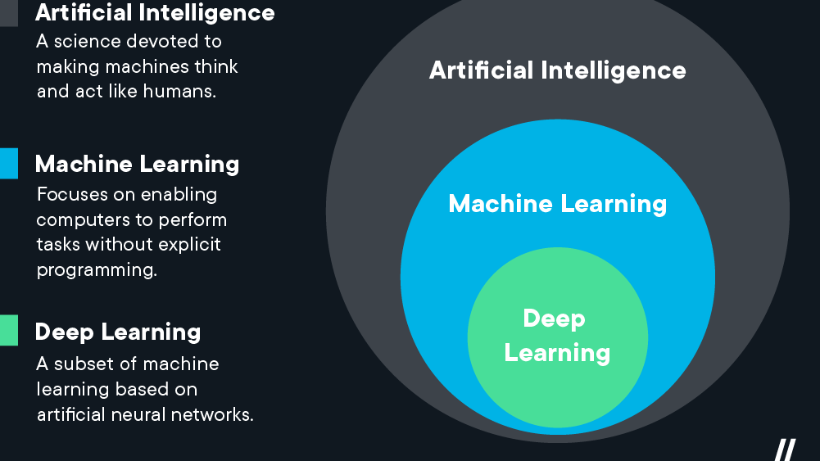

Slide 5
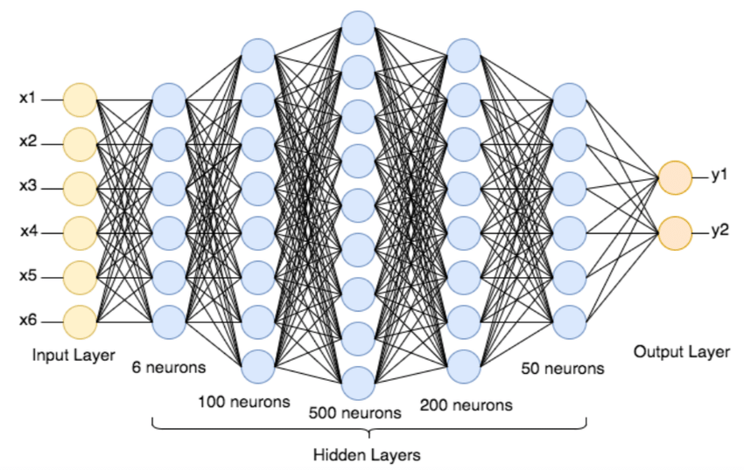

Slide 6

Neuronové sítě v praxi
Dopředné sítě (vztahy mezi vstupními daty)
Rekurentní sítě (rozpoznávání hlasu a NLP)
Konvoluční sítě (obrazová analýza)
Generativní adversiální sítě (generování nových dat)
Uplatnění téměř ve všech oborech

Slide 7
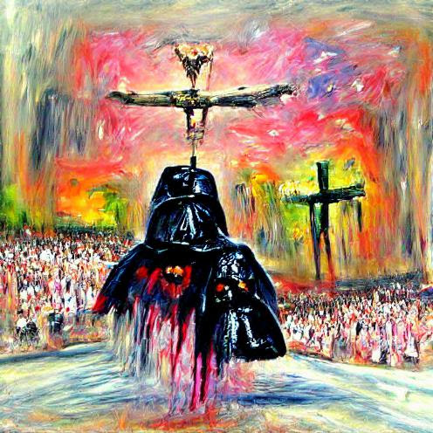
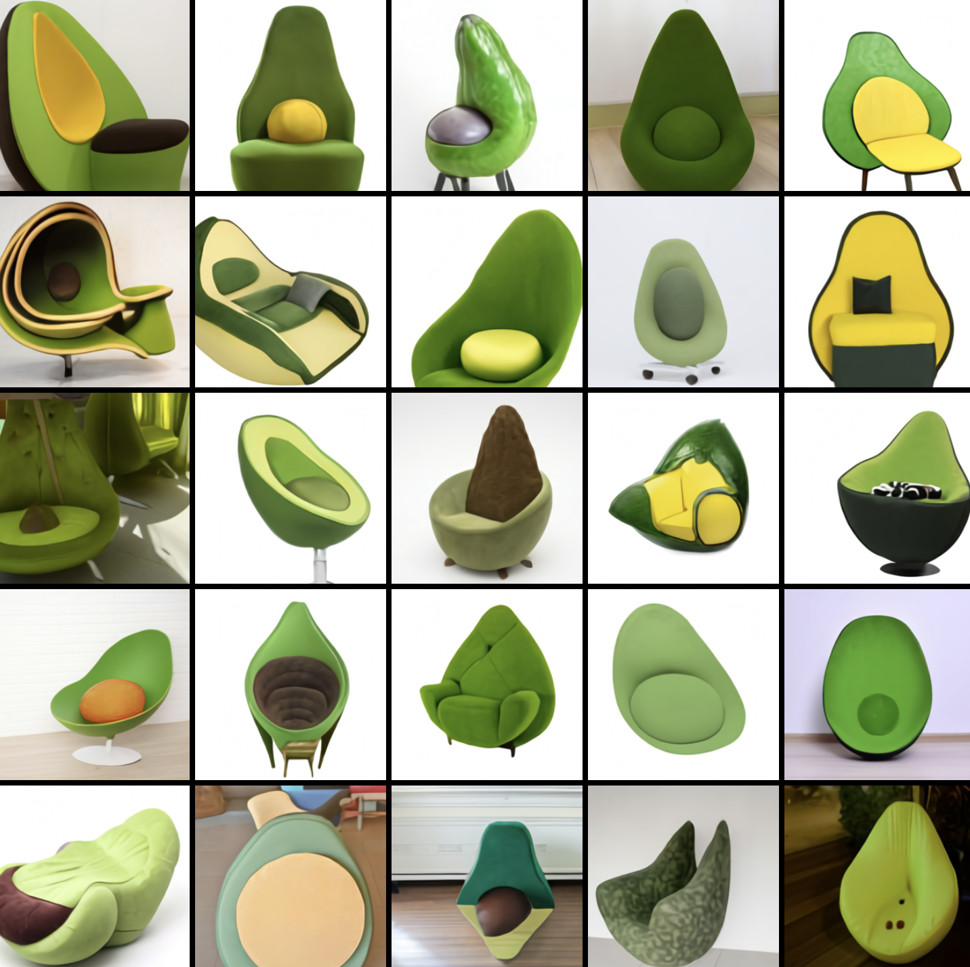

Slide 8
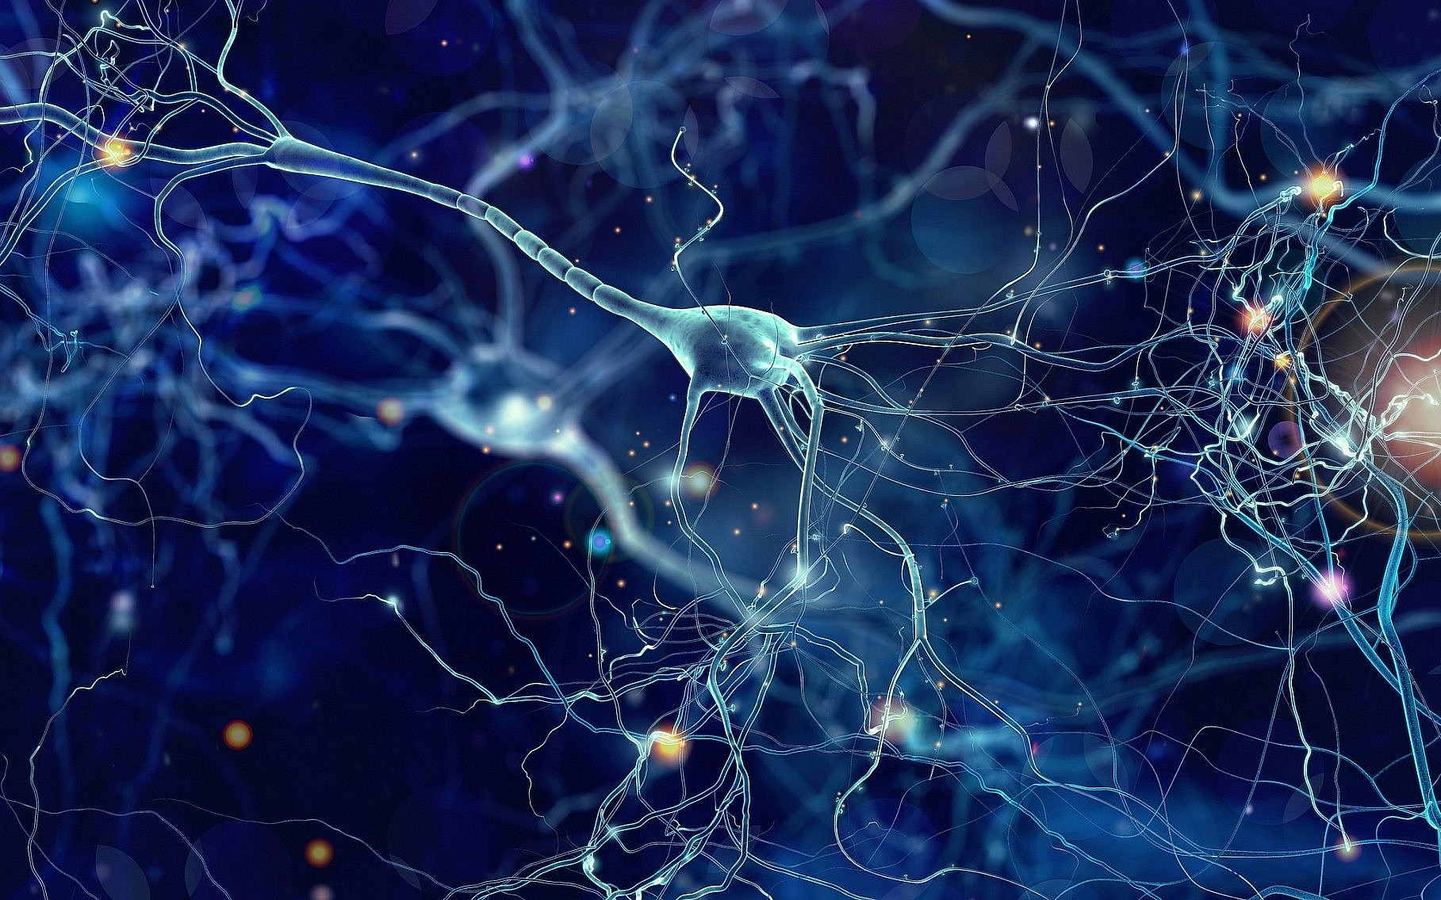
Inspirace a hisotrický kontext
Paradigma podle nervové soustavy
Synapse a prahy
1943 – MCP neuron
1957 – Rosenblattův perceptron
MLP

Slide 9

Jednovrstvé neuronové sítě

Slide 10
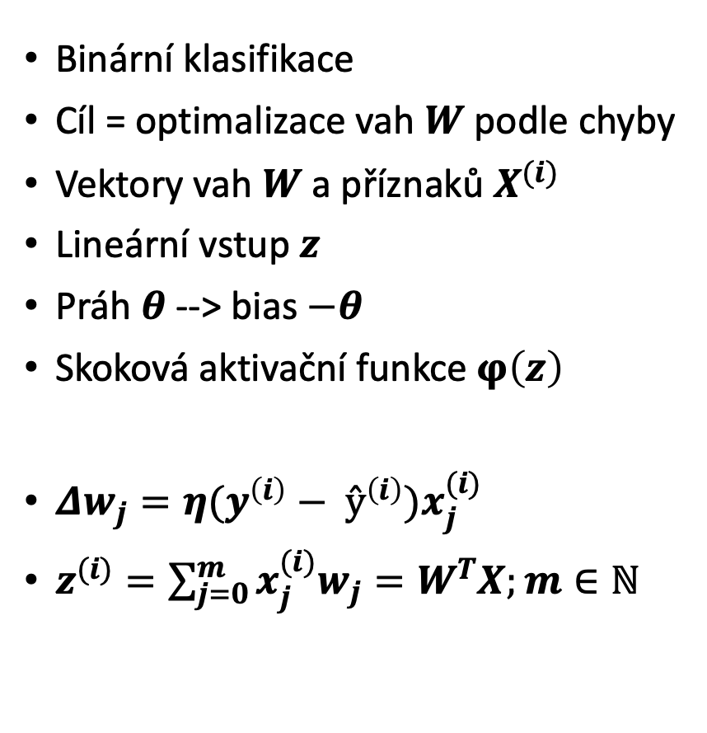
Formální definice perceptronu
Binární klasifikace
Cíl = optimalizace vah $W$ podle chyby
Vektory vah $W$ a příznaků $X^{(i)}$
Lineární vstup $z$
Práh $θ$ --> bias $−θ$
Skoková aktivační funkce $φ\left(z\right)$
$Δw_{j}=η(y^{\left(i\right)}− ŷ^{\left(i\right)})x_{j}^{(i)}$
$z^{(i)}=\sum_{j=0}^{m}{x_{j}^{(i)}w_{j}=W^{T}X;m}∈ℕ$

Slide 11
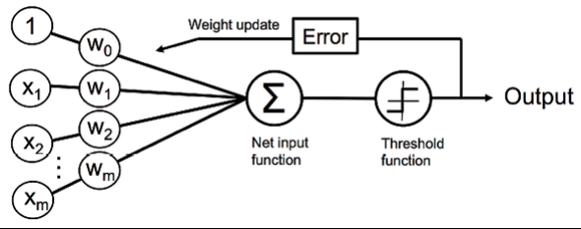

Slide 12
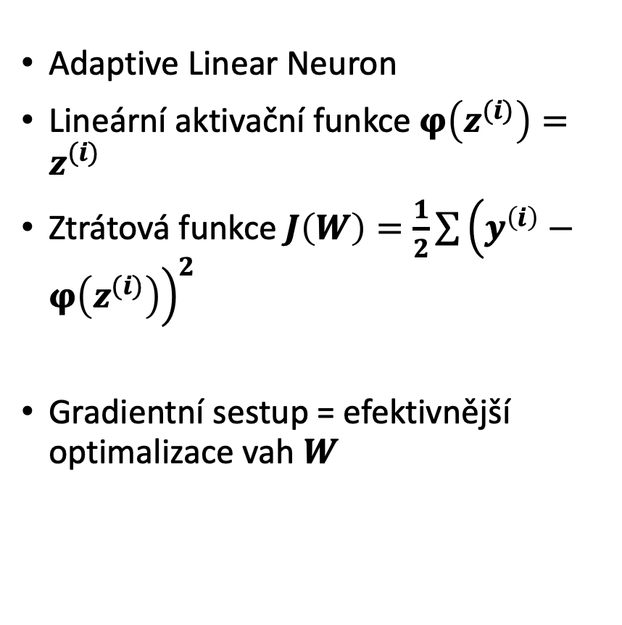
ADALINE
Adaptive Linear Neuron
Lineární aktivační funkce $φ\left(z^{(i)}\right)=z^{(i)}$
Ztrátová funkce $J\left(W\right)=\frac{1}{2}\sum{{\left(y^{\left(i\right)}−φ\left(z^{(i)}\right)\right)}^{2}}$
Gradientní sestup = efektivnější optimalizace vah $W$

Slide 13
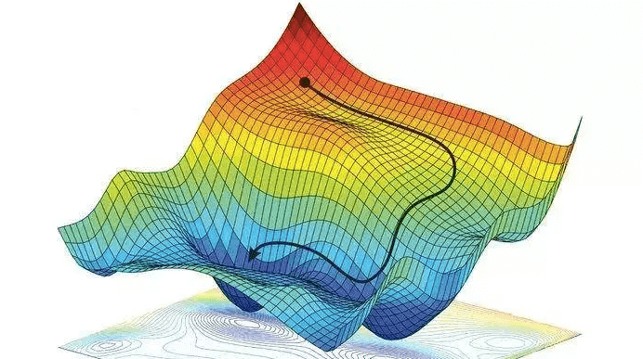

Slide 14
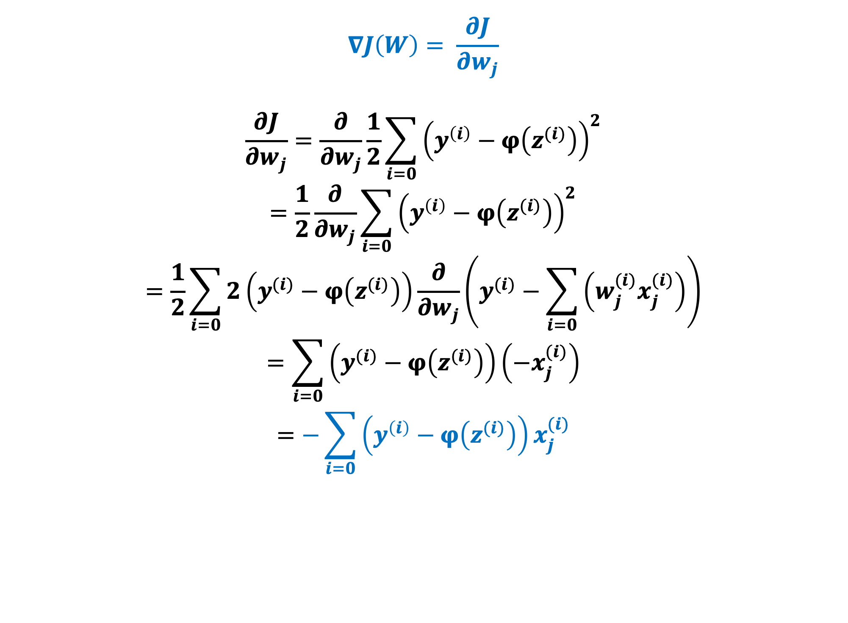
$$∇J\left(W\right)= \frac{∂J}{∂w_{j}}$$
$$\frac{∂J}{∂w_{j}}=\frac{∂}{∂w_{j}}\frac{1}{2}\sum_{i=0}{{\left(y^{\left(i\right)}−φ\left(z^{(i)}\right)\right)}^{2}}$$
$$=\frac{1}{2}\frac{∂}{∂w_{j}}\sum_{i=0}{{\left(y^{\left(i\right)}−φ\left(z^{(i)}\right)\right)}^{2}}$$
$$=\frac{1}{2}\sum_{i=0}{2\left(y^{(i)}−φ\left(z^{(i)}\right)\right)}\frac{∂}{∂w_{j}}\left(y^{(i)}−\sum_{i=0}{\left(w_{j}^{(i)}x_{j}^{(i)}\right)}\right)$$
$$=\sum_{i=0}{\left(y^{(i)}−φ\left(z^{(i)}\right)\right)}\left(−x_{j}^{(i)}\right)$$
$$=−\sum_{i=0}{\left(y^{\left(i\right)}−φ\left(z^{(i)}\right)\right)x_{j}^{(i)}}$$

Slide 15


Optimalizace pomocí GD
Gradient ztrátové funkce
Krok směrem proti gradientu
$∇J\left(W\right)= −\sum_{i=0}{\left(y^{\left(i\right)}−φ\left(z^{(i)}\right)\right)x_{j}^{(i)}}$
$W :=W+∆W$
$∆W=−∇J\left(W\right) η= η\sum_{i=0}{\left(y^{\left(i\right)}−φ\left(z^{(i)}\right)\right)X^{\left(i\right)}}$

Slide 16
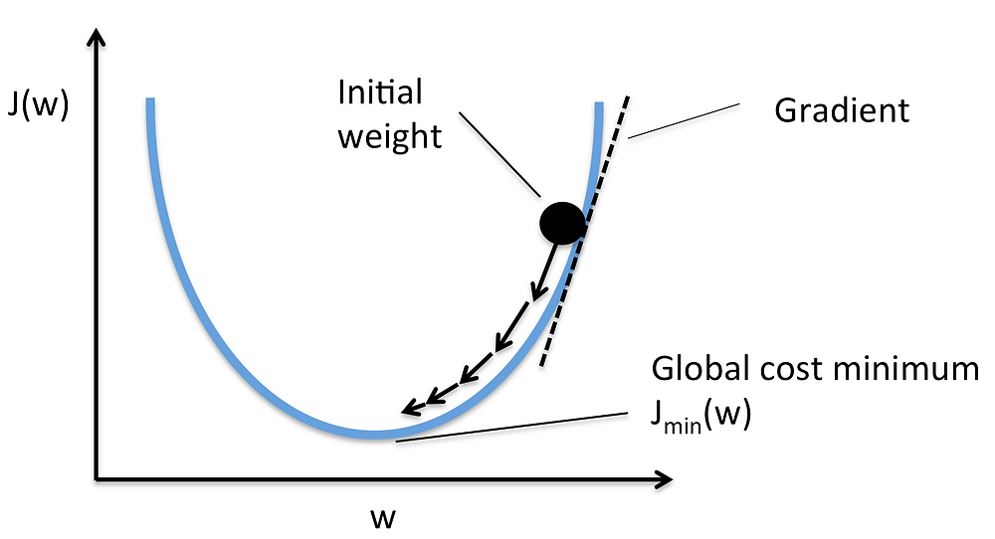

Slide 17
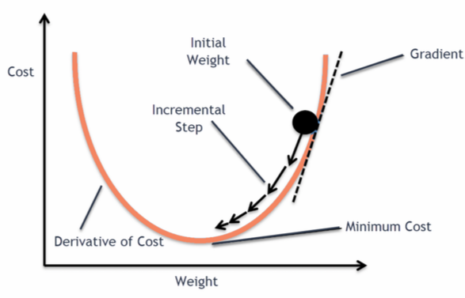
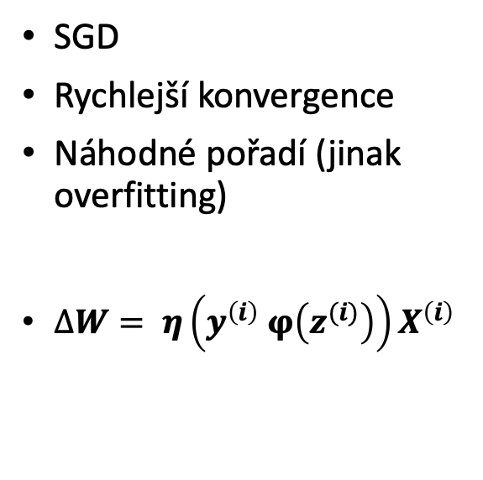
Stochastický gradientní sestup
SGD
Rychlejší konvergence
Náhodné pořadí (jinak overfitting)
$∆W= η\left(y^{\left(i\right)} φ\left(z^{(i)}\right)\right)X^{\left(i\right)}$

Slide 18
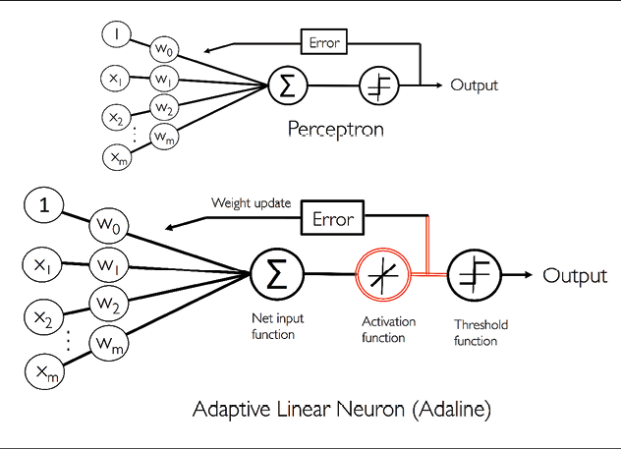

Slide 19

Vícevrstvý perceptron (MLP)

Slide 20
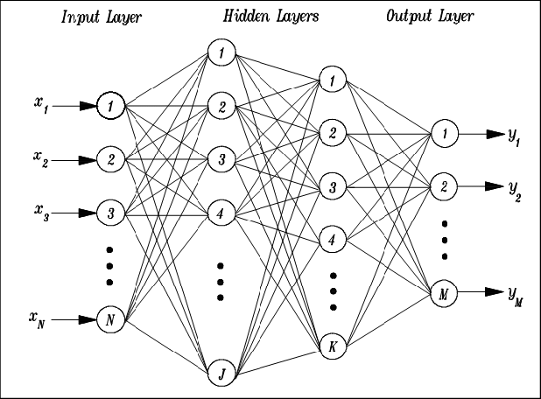

Slide 21
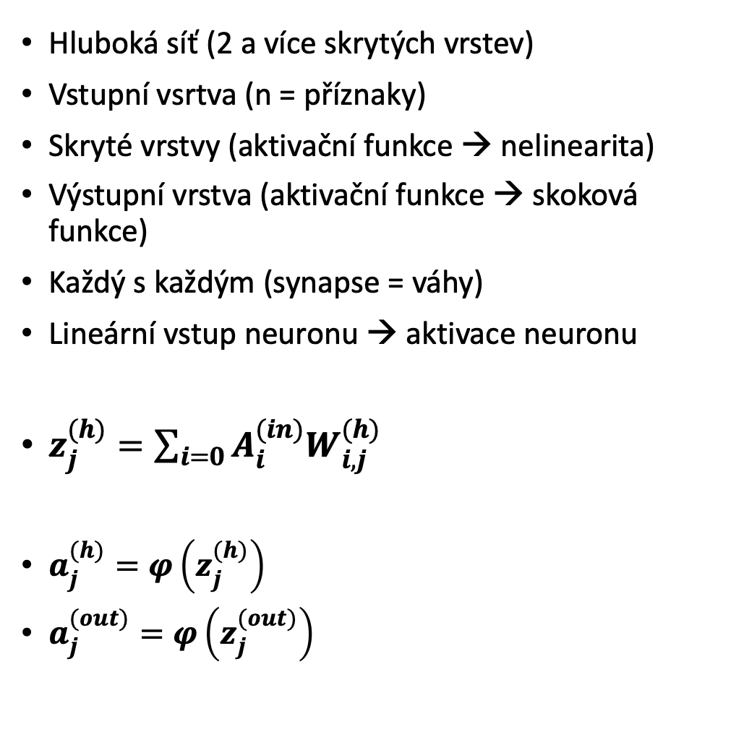
Architektura MLP
Hluboká síť (2 a více skrytých vrstev)
Vstupní vsrtva (n = příznaky)
Skryté vrstvy (aktivační funkce → nelinearita)
Výstupní vrstva (aktivační funkce → skoková funkce)
Každý s každým (synapse = váhy)
Lineární vstup neuronu → aktivace neuronu
$z_{j}^{(h)}=\sum_{i=0}{{A_{i}^{(in)}W}_{i,j}^{(h)}}$
$a_{j}^{(h)}=φ\left(z_{j}^{(h)}\right)$
$a_{j}^{(out)}=φ\left(z_{j}^{(out)}\right)$

Slide 22
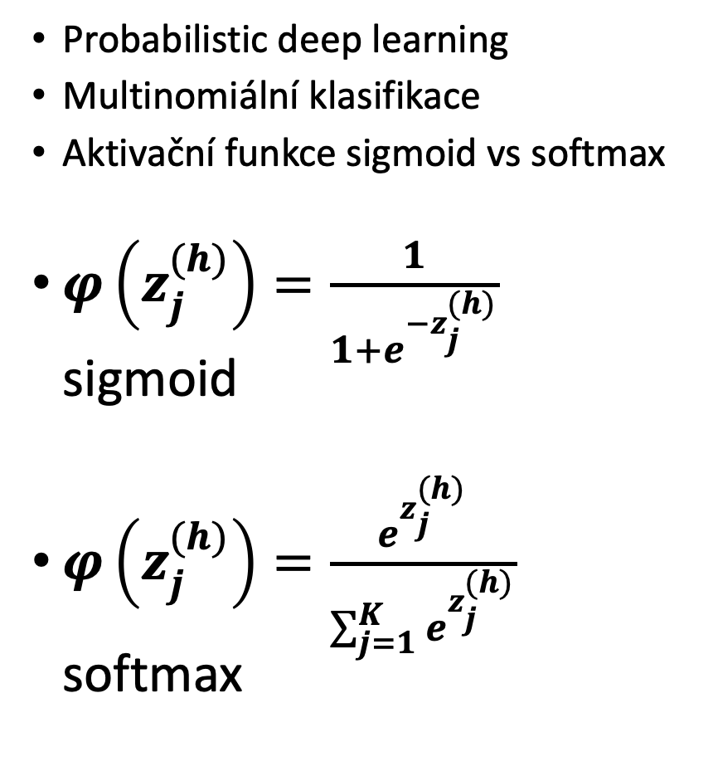
Pravděpodobnostní hluboké učení
Probabilistic deep learning
Multinomiální klasifikace
Aktivační funkce sigmoid vs softmax
$φ\left(z_{j}^{(h)}\right)=\frac{1}{1+e^{−z_{j}^{(h)}}}$ sigmoid
$φ\left(z_{j}^{(h)}\right)=\frac{e^{z_{j}^{(h)}}}{\sum_{j=1}^{K}{e^{z_{j}^{(h)}}}}$ softmax

Slide 23
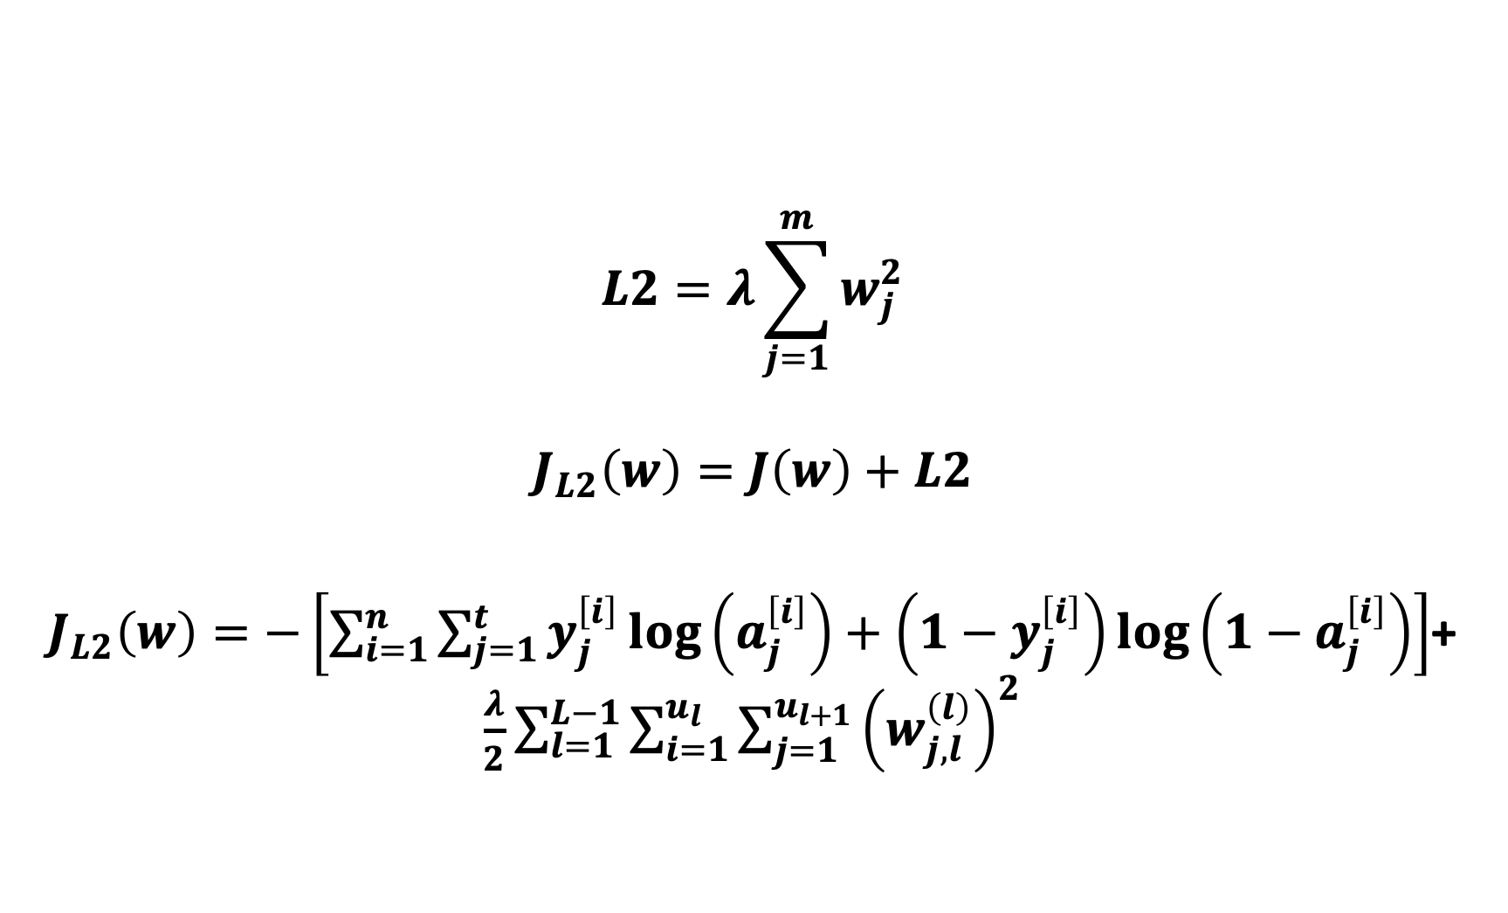
L2 Regularizace ztrátové funkce
$$L2=λ\sum_{j=1}^{m}{w_{j}^{2}}$$
$$J_{L2}\left(w\right)=J\left(w\right)+L2$$
$J_{L2}\left(w\right)=−\left[\sum_{i=1}^{n}{\sum_{j=1}^{t}{y_{j}^{\left[i\right]}\log\left(a_{j}^{\left[i\right]}\right)+\left(1−y_{j}^{\left[i\right]}\right)\log\left(1−a_{j}^{\left[i\right]}\right)}}\right]$+ $\frac{λ}{2}\sum_{l=1}^{L−1}{\sum_{i=1}^{u_{l}}{\sum_{j=1}^{u_{l+1}}{{\left(w_{j,l}^{\left(l\right)}\right)}^{2}}}}$

Slide 24
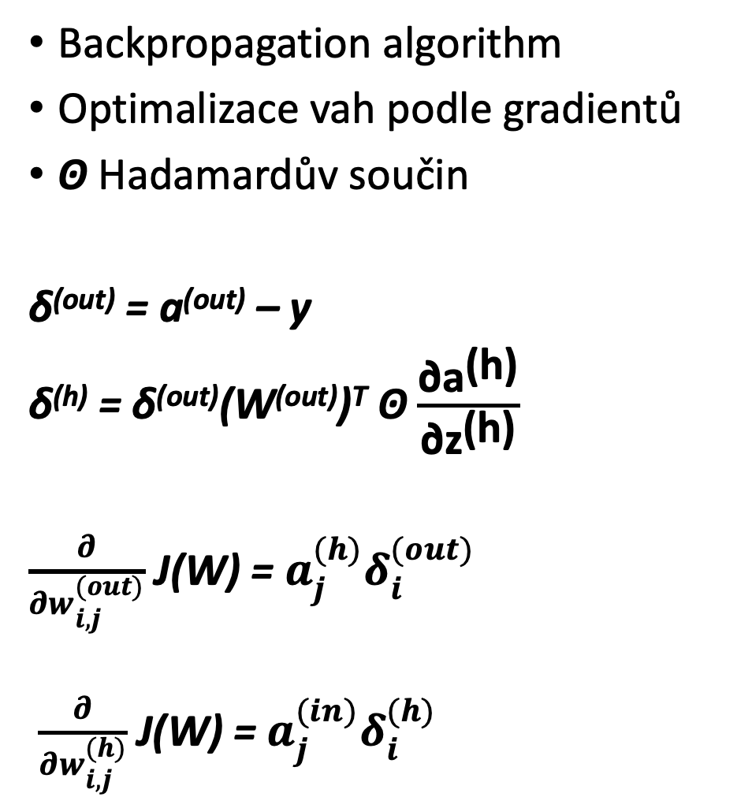
Algoritmus zpětného šíření
Backpropagation algorithm
Optimalizace vah podle gradientů
ʘ Hadamardův součin
δ^{(out)} = a^{(out)} – y
δ^{(h)} = δ^{(out)}(W^{(out)})^{T} ʘ $\frac{\text{∂}{\text{a}}^{\text{(}\text{h}\text{)}}}{\text{∂}{\text{z}}^{\text{(}\text{h}\text{)}}}$
$\frac{∂}{∂w_{i,j}^{(out)}}$J(W) = $a_{j}^{(h)}δ_{i}^{(out)}$
$\frac{∂}{∂w_{i,j}^{(h)}}$J(W) = $a_{j}^{(in)}δ_{i}^{(h)}$

Slide 26

Programování neuronových sítí

Slide 27

Python

Slide 28
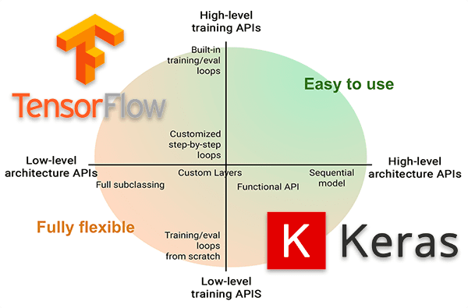

Slide 29

Praktická část

Slide 30
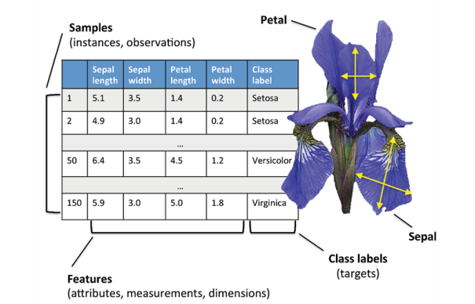

Slide 31
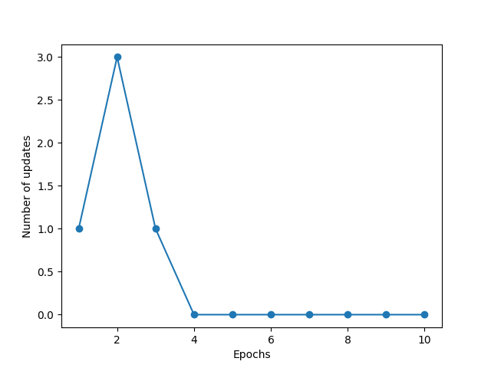
Perceptron updates

Slide 32
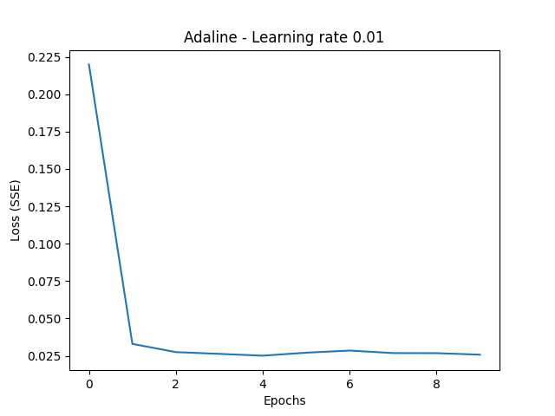
ADALINE Loss (SSE)

Slide 33
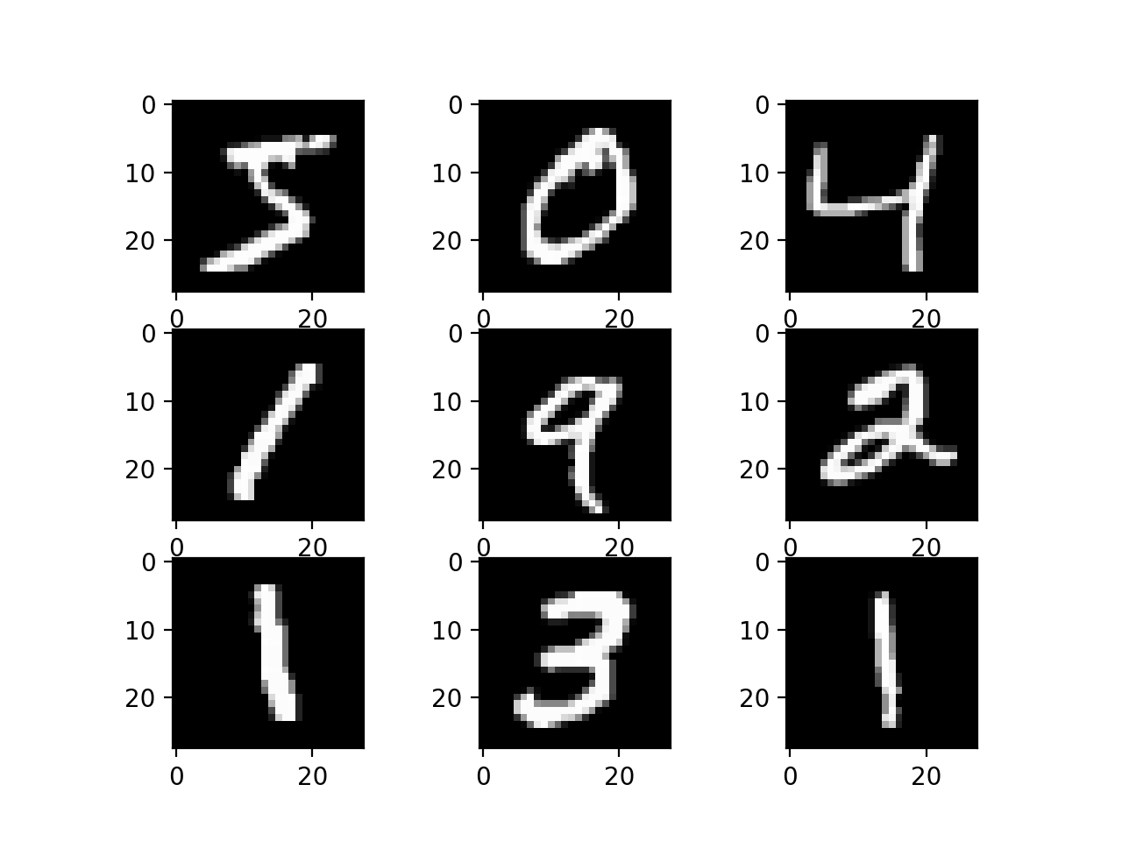

Slide 34
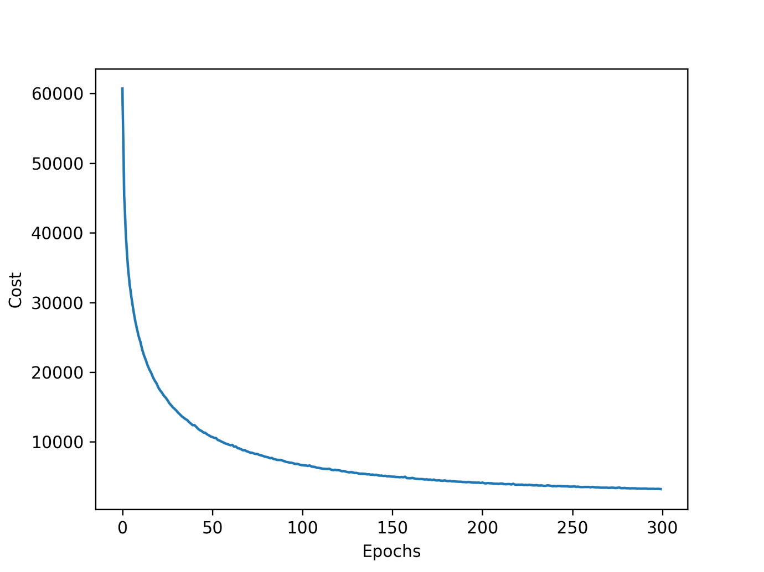
MLP Cost (Categorical crossentropy)

Slide 35
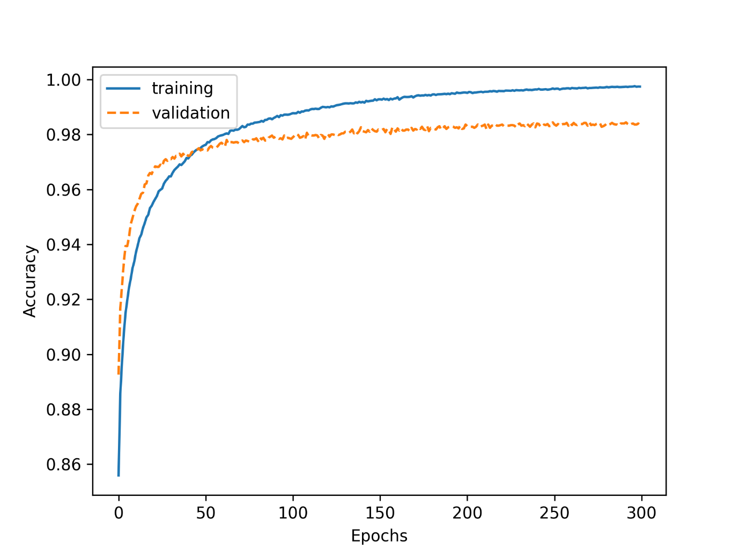
MLP training vs validation accuracy

Slide 36
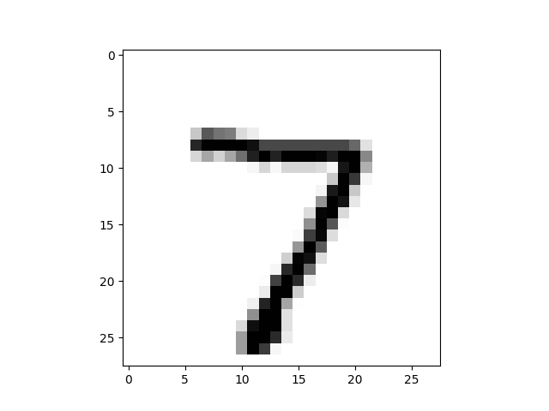
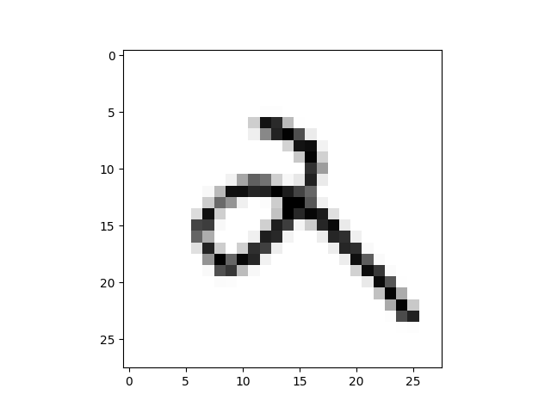
7(7) vs 2(9)

Slide 37
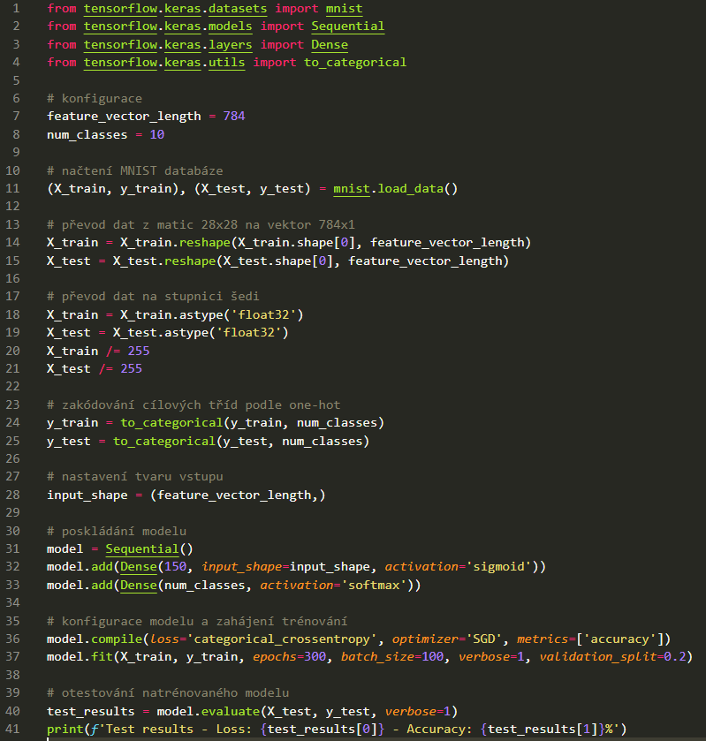

Slide 38

Diskuze
https://github.com/Hengrs99/Neural-Networks/tree/main/Networks

Slide 39
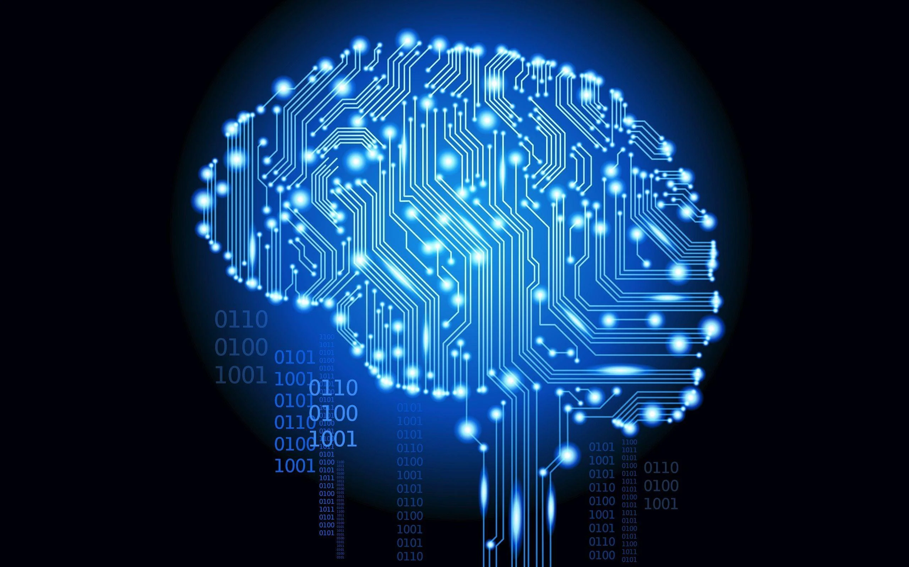
Děkuji za pozornost!

Slide 40
Zdroje
https://zorana.blog/2018/10/23/how-neural-networks-are-taking-over-our-lives/
https://www.imperial.ac.uk/bhf-research-excellence/research-themes/
https://www.timesofisrael.com/israel-study-says-neurons-not-just-dna-can-affect-progenys-fate/
https://flatironschool.com/blog/deep-learning-vs-machine-learning/
https://www.researchgate.net/figure/Deep-Neural-Network-architecture_fig1_330120030
https://daleonai.com/dalle-5-mins
https://twitter.com/chrszegedy/status/1438201532214878212
https://globalejournal.org/global-e/may-2020/rethinking-tech-emancipate-women
https://easyai.tech/en/ai-definition/gradient-descent/
https://consent.yahoo.com/v2/collectConsent?sessionId=3_cc-session_b9c4d17a-f5e0-400a-9684-8fae1e201211
https://machinelearningmastery.com/how-to-develop-a-convolutional-neural-network-from-scratch-for-mnist-handwritten-digit-classification/
https://www.pinterest.com/pin/705868941580154931/
https://wallpaperaccess.com/artificial-intelligence-brain

